Slide 1

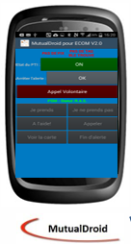
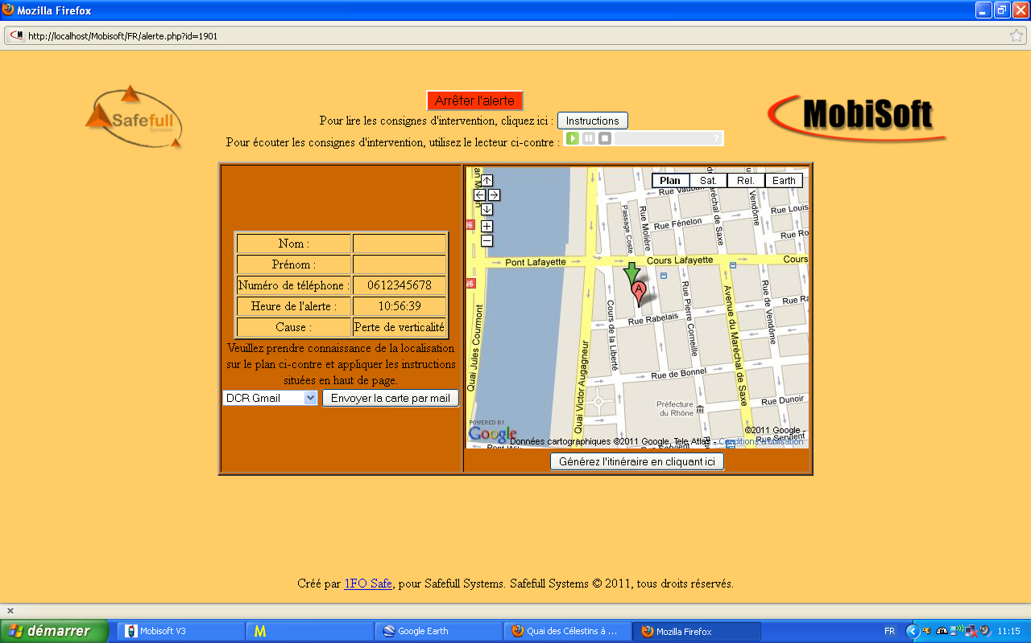

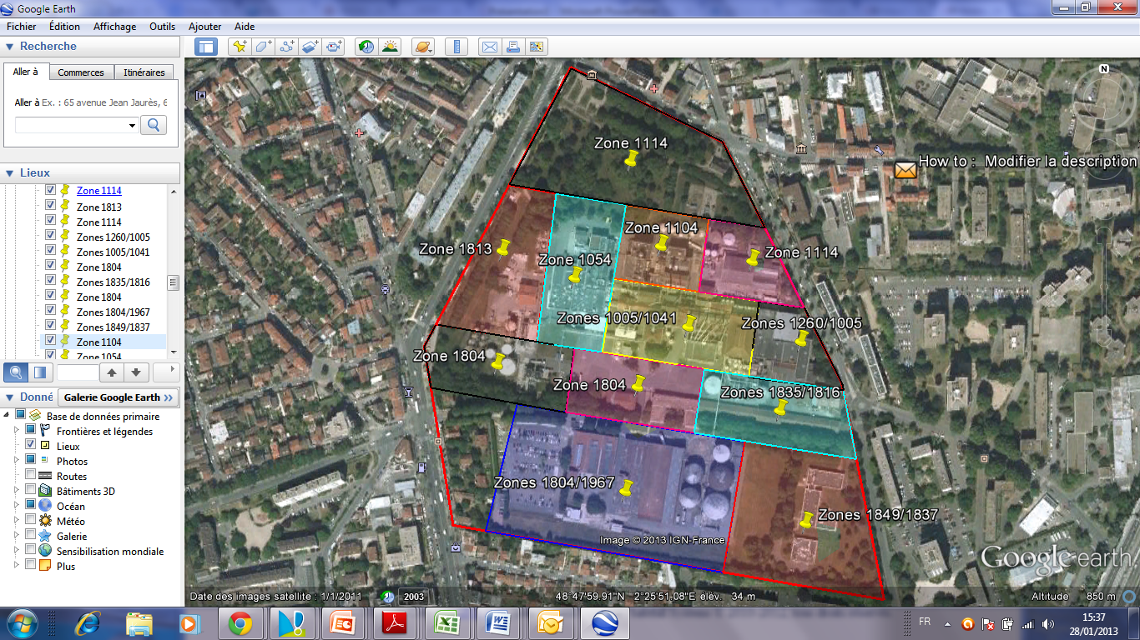
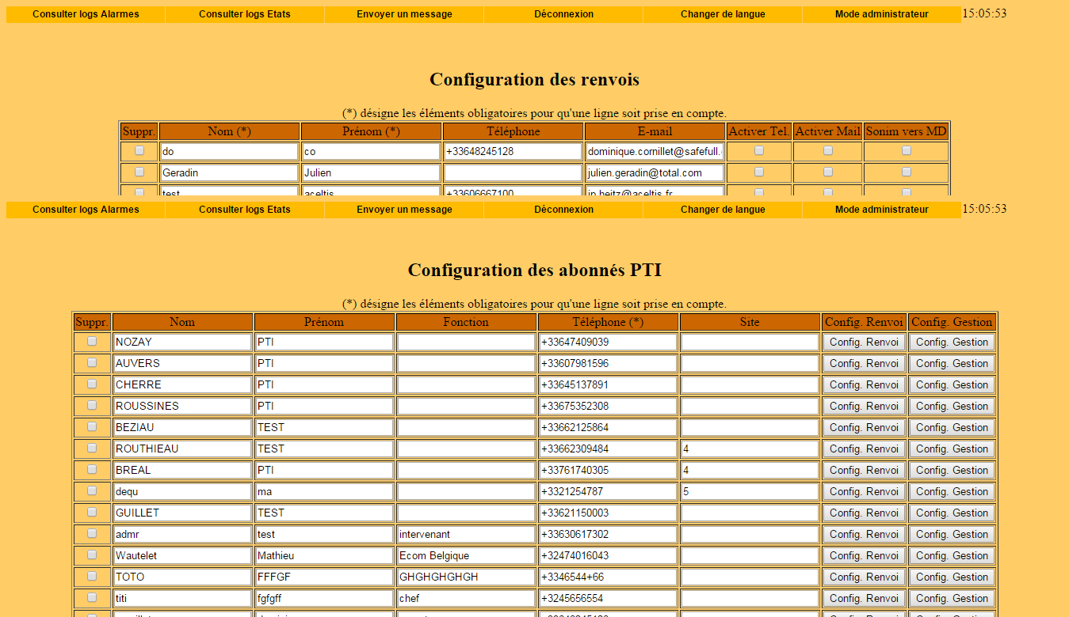
MutualDroid & MobeeWeb by
Gestion paramétrable perte verticalité, immobilité, appel volontaire
Main libre, haut parleur en Alarme, balise sonore
timers , angles , sensibilité paramétrables
GPS, Tags BLE compatibles
Sécurisation des accès paramètres
Protection possible Mobile to Mobile ET/OU Mobile to Serveur MobeeWeb
Accès aux consignes spécifiques
de la zone d’incident.
Gestion sécurisée de la base abonnés MutualDroid
Géolocalisation Temps Réel du mobile en alarme ( GoogleMap,
GoogleEarth)
Renvois automatiques de alarmes géolocalisées vers équipe intervention
Intégration Plans et Tags BLE
Gestion des archives
Intégration et zonage
éventuel du site client

